Slide 1


NOUVEAUX ÉLUS
APPRÉHENDER LA GESTION DES RESSOURCES HUMAINES DANS LES COLLECTIVITÉS TERRITORIALES
Mandat 2026

Slide 2
Sommaire
01
02
Les enjeux en matière de gestion du personnel pour le mandat
La fonction publique territoriale : les chiffres clés et les grands principes
03
04
L'environnement territorial du maire employeur
Les grands aspects de la politique RH des collectivités territoriales

Slide 3
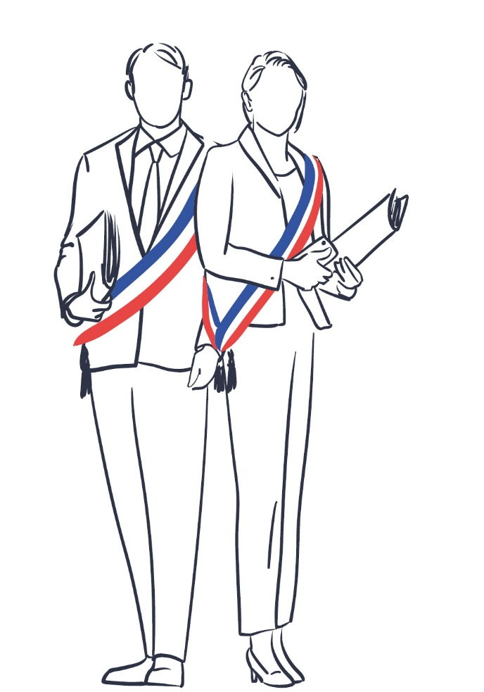
01
Les enjeux en matière de gestion du personnel pour le mandat

Slide 4

Les enjeux en matière de gestion du personnel pour le mandat
Être maire ou président, plus qu'un rôle,
c'est une responsabilité multiple :
Une responsabilité administrative et disciplinaire à travers les différents actes liés à l'application du statut de la Fonction publique territoriale
Une responsabilité civile et pénale en matière d'hygiène et de sécurité au travail
Une responsabilité financière au regard de la part prépondérante des frais de personnel dans le budget de fonctionnement des collectivités territoriales
Une responsabilité sociale car bien souvent le Maire est l'un des tout premiers employeurs de la commune.

Slide 5
Les enjeux en matière de gestion du personnel pour le mandat
Trois enjeux principaux
Des évolutions normatives importantes et instables
Des transitions importantes à appréhender : transitions environnementale, démographique, numérique
De fortes contraintes budgétaires pesant sur les marges de manœuvre pour financer des politiques RH.
Le code général des collectivités des territoriales a triplé de volume entre 2002 et 2023
Le code de l'environnement et le code de l'action sociale ont vu le nombre de leurs articles multiplié par 6 ou 7
En matière de RH, de nombreux textes à mettre en œuvre tout au long du mandat
La complexité de certaines dispositions régissant le fonctionnement des collectivités territoriales représente un frein à la liberté d'action des élus locaux.
La maîtrise de la masse salariale est apparue comme un enjeu majeur tout au long du mandat précédent caractérisé par une longue crise sanitaire, une inflation forte, mais aussi par des mesures gouvernementales exogènes. Cet enjeu demeurera important dans les années à venir.
Au cours du mandat, les dépenses de personnel des communes et des intercommunalités ont progressé de 3,4 % en moyenne annuelle, avec une accélération à compter de 2022.

Slide 6
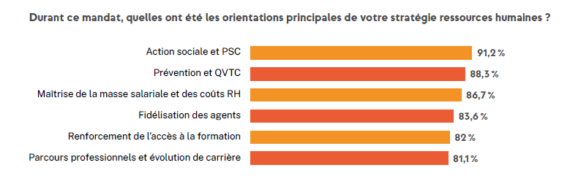
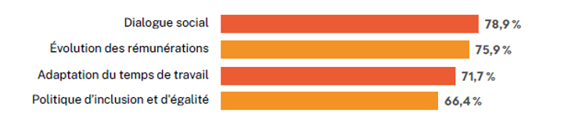
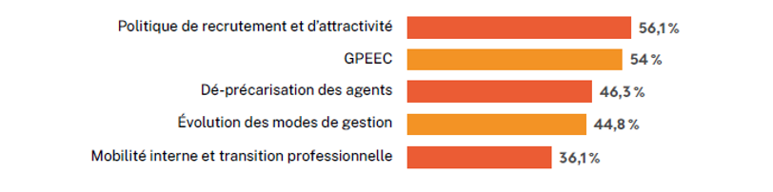
Les enjeux en matière de gestion du personnel pour le mandat
Les priorités RH qui avaient été définies sur le mandat précédent

Slide 7
02
La Fonction publique territoriale :
Les chiffres clés et les grands principes

Slide 8
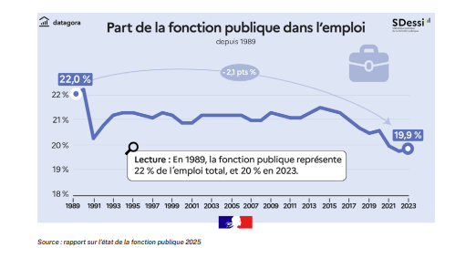
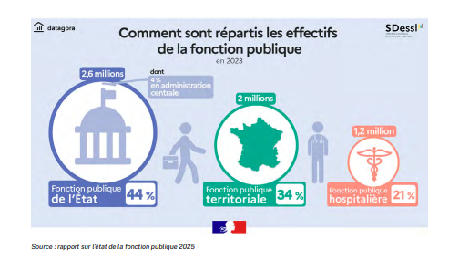
FPT : chiffres clés et grands principes
Il existe en France trois Fonctions publiques regroupant 5,6 millions d’agents :
La Fonction publique d’État
La Fonction publique territoriale (2,06 millions d’agents au 31/12/2024)
La Fonction publique hospitalière

Slide 9

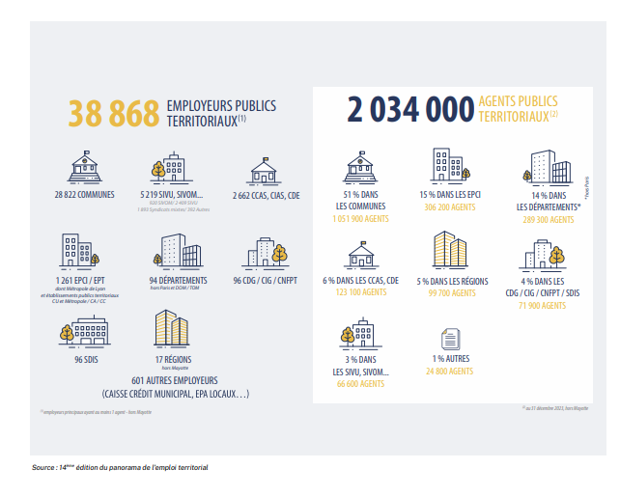
FPT : chiffres clés et grands principes
La FPT recouvre l’ensemble des agents employés par environ 38 000 employeurs publics locaux

Slide 10
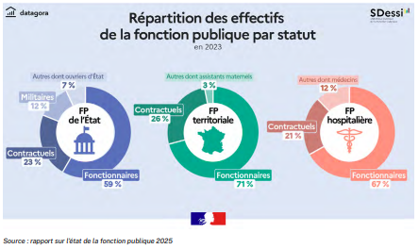
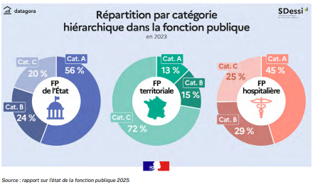
FPT : chiffres clés et grands principes
Les effectifs de la FPT
La population territoriale se caractérise par les éléments suivants, qui évoluent peu dans le temps :
Une majorité de femmes (62%)
Par rapport aux deux autres versants de la Fonction publique, une forte proportion d’agents de catégorie C (72%)
Environ 71% de fonctionnaires.
On observe depuis quelques années une augmentation de la part des agents contractuels recrutés sur emploi permanent.

Slide 11
FPT : chiffres clés et grands principes
+ de 250 métiers répartis en 8 filières
Technique (44,4%)
Sécurité
La répartition des emplois par filière varie fortement selon le niveau et la taille de la collectivité
Administrative (23%)
8 agents sur 10
Sapeurs pompiers
Médico-sociale (13,4%)
Culturelle
Animation
Sportive
Un agent se définit par :
Exemple :
Son métier
Son grade
Son cadre d’emplois
Sa filière
Sa catégorie hiérarchique
Responsable de crèche
Attaché territorial
Attaché territorial principal
Administrative
A

Slide 12

FPT : chiffres clés et grands principes
Les agents de la FPT sont, en moyenne, plus âgées que dans les deux autres versants
Nombre d’agents ayant 50 ans ou +
Fonction publique territoriale : 44%
Fonction publique d’État : 35%
Fonction publique hospitalière : 32 %
Les fonctionnaires sont plus âgés que les contractuels, + de 46 ans contre 41 ans

Slide 13
FPT : chiffres clés et grands principes
Le cadre juridique
Le code général de la Fonction publique
Les autres sources :
Différents décrets : décret n°88-145 du 15 février 1988 relatif aux agents contractuels, décrets sur les congés, la gestion de la maladie… une codification de ces décrets est en cours
La jurisprudence (décisions et arrêts des juridictions administratives)
L’influence du droit du travail et du droit européen

Slide 14

FPT : chiffres clés et grands principes
Les grands principes
L’égalité d’accès aux emplois publics
La neutralité
L’indépendance du fonctionnaire vis-à-vis du pouvoir politique comme de l’arbitraire administratif
La continuité du service public
La mutabilité du service
Le principe de parité qui signifie égalité de traitement entre les fonctionnaires des 3 fonctions publiques
L’unité de la fonction publique qui se caractérise par la mise en œuvre dans les trois versants d’un système de carrière et d’un régime de déontologie commun

Slide 15
03
L’environnement territorial du maire employeur

Slide 16
Le maire employeur
Les interlocuteurs RH externes
Parmi les interlocuteurs avec lesquels le maire employeur sera en lien pendant son mandat sur ces questions RH :
Certains relèvent de l’Etat : services de la Préfecture (contrôle de légalité), services de gestion comptable (SGC), CPAM (gestion de la maladie des agents relevant du régime général), Caisse des dépôts (CNRACL, IRCANTEC, ERAFP, FIPHFP) ;
Deux institutions territoriales seront des interlocuteurs privilégiés : le Centre de Gestion et le CNFPT.

Slide 17
Le maire employeur
Les Centres de gestion
On distingue 3 catégories de collectivités en fonction de leur affiliation ou non à un Centre de Gestion :
Les collectivités affiliées obligatoires
Les collectivités affiliées volontaires
Les collectivités non affiliées
Effectif supérieur à 350 agents mais délibération d’affiliation volontaire
Effectif supérieur à 350 agents avec possibilité d’une adhésion à un socle de prestations
Effectif inférieur à 350 agents

Slide 18
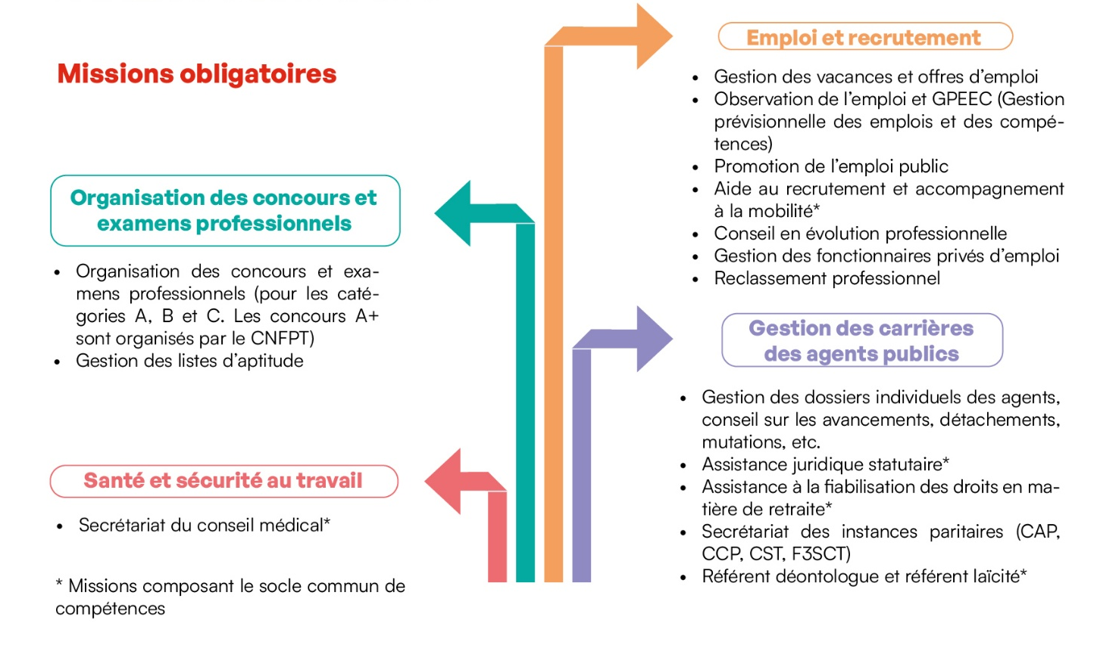
Le maire employeur
Les Centres de gestion
Les CDG sont garants de l’application du statut de la Fonction publique territoriale

Slide 19

Le maire employeur
Les Centres de gestion
Missions facultatives : en moyenne 10 à 11 proposées par département

Slide 20
Le maire employeur
Le CNFPT
Le Centre National de la Fonction Publique Territoriale (CNFPT) est un établissement public national à caractère administratif.
Ses missions principalement axées vers la formation des agents territoriaux :
La formation initiale ;
La formation continue dispensée en cours de carrière de l’agent par exemple en vue d’accéder à un nouvel emploi, ou à de nouvelles responsabilités ;
La préparation aux concours et examens professionnels de la FPT.

Slide 21
Le maire employeur
Le CNFPT
Gère la carrière des agents dits A+ (administrateurs territoriaux, conservateurs territoriaux des bibliothèques, conservateurs territoriaux du patrimoine, ingénieurs territoriaux en chef)
Assure la mise en œuvre des procédures de reconnaissance de l’expérience professionnelle, le suivi des validations des acquis de l’expérience, et gère un observatoire de l’emploi, des métiers et des compétences de la FPT
Depuis le 01/01/2020, verse aux centres de formation d’apprentis une contribution fixée à 50% des frais de formation des apprentis employés par les collectivités et les établissements publics locaux.

Slide 22

Le maire employeur
les interlocuteurs RH internes
L’exécutif (le maire, le président) n’est pas le seul acteur en charge de la politique RH. Il la partage avec l’organe délibérant (le conseil municipal, le conseil communautaire…).
En matière de ressources humaines, l’assemblée délibérante joue un rôle important. Elle :
créée et supprime les emplois par l’ouverture des crédits budgétaires qui sont inscrits au tableau des effectifs
vote l’organigramme
examine le plan de formation
vote le règlement intérieur en matière de temps de travail
vote les crédits au titre du régime indemnitaire et les modalités d’attributions
autorise le maire à signer des conventions ou contrats liés à la gestion des personnels (chômage, assurance statutaire…).

Slide 23
Le maire employeur
les interlocuteurs RH internes
L’exécutif, en tant qu’autorité territoriale, est le chef de l’administration communale.
A ce titre, il :
organise les services et veille aux conditions de travail ;
procède aux nominations ;
veille aux conditions d’exercice des fonctions ;
garantit et veille au déroulement de carrière ;
procède à la radiation des agents.
Pour un grand nombre de ces décisions collectives et/ou individuelles, l’exécutif s’appuie sur les avis des instances du dialogue social composées de représentants de la collectivité et de représentants du personnel.

Slide 24
Le maire employeur
Les instances du dialogue social
La formation spécialisée en matière de santé, de sécurité et de conditions de travail (FSSSCT)
La commission administrative paritaire (CAP)
La commission consultative paritaire (CCP)
Le conseil de discipline
Le comité social territorial (CST)
Examine les situations individuelles défavorables concernant les fonctionnaires
Examine les questions d’ordre général et collectives concernant notamment l’organisation et le fonctionnement des services
Examine les questions concernant la protection de la santé et la sécurité des agents
Examine les situations individuelles des contractuels
Examine les dossiers disciplinaires
En interne si plus de 350 agents
OU
Placés auprès du CDG si moins de 350 agents ou affiliée volontaire
En interne si plus de 50 agents
OU
Placé auprès du CDG si collectivité de moins de 50 agents
Instituée dans les collectivités territoriales et les établissements publics employant au moins 200 agents

Slide 25
Le maire employeur
Le conseil médical
Il émet un avis médical sur la situation des agents, dont l’état de santé est altéré par des pathologies en lien ou non avec le service. Le secrétariat du conseil médical est assuré par le CDG pour les communes affiliées et pour celles ayant adhéré à un socle commun de prestations.
Au sein du conseil médical, deux formations sont constituées :
La formation restreinte
La formation plenière
Avis sur notamment les projets de décision suivants :
Octroi d’une première période de congé de longue maladie ou de congé de longue durée
Renouvellement d’un CLM ou d’un CLD après épuisement de la période d’un an ou de 3 ans rémunérée à plein traitement
Réintégration à la fin des droits à congés de maladie ou à la fin d’une période de CLM ou de CLD lorsque l’agent exerce des fonctions qui exigent des conditions de santé particulières ou lorsqu’il a été placé d’office en CLM ou en CLD
Mise en disponibilité d’office pour raison de santé, renouvellement de la mise en disponibilité et réintégration à la fin de la disponibilité
Reclassement dans un emploi d’un autre corps ou cadre d’emplois
Se prononce sur l’imputabilité au service d’un accident ou d’une maladie lorsqu’un fait commis par le fonctionnaire ou une circonstance étrangère au service ne permet pas à l’administration d’établir elle-même le lien entre le service, la maladie et l’accident.
Détermination du taux d’incapacité permanente à la suite d’une maladie professionnelle
Attribution de l’allocation temporaire d’invalidité en cas d’invalidité résultant d’un accident de service ayant entraîné une incapacité permanente d’au moins 10% ou d’une maladie professionnelle
Mise à la retraite pour invalidité
Attribution d’une rente à un fonctionnaire stagiaire licencié pour inaptitude physique

Slide 26
04
Les grands aspects de la politique RH des collectivités territoriales

Slide 27
Les grands aspects de la politique RH
Les lignes directrices de gestion
Toutes les collectivités doivent définir des lignes directrices de gestion. Elles constituent le document de référence pour la GRH, et doivent être appréhendées comme des orientations à mettre en place sur le long terme (toute la durée du mandat)
Contenu des lignes directrices de gestion :
Déterminer la stratégie pluriannuelle de pilotage des RH, notamment en matière de GPEEC
Fixer des orientations générales en matière de promotion et de valorisation des parcours professionnelles
  Préciser les modalités de prise en compte de la valeur professionnelle et des acquis de l’expérience professionnelle des agents
  Assurer l’égalité dans les procédures de promotion entre les femmes et les hommes
  Favoriser, en matière de recrutement, l’adaptation des compétences à l’évolution des missions et des métiers, la diversité des profils

Slide 28
Les grands aspects de la politique RH
Les lignes directrices de gestion (LDG)
LDG collectivité
LDG « promotion interne » à la charge d’un CDG
Préparation d’un projet de LDG
Stratégie globale et pluriannuelle de pilotage des RH
Orientations générales en matière de promotion et valorisation des parcours
Mesures en faveur de l’égalité femmes/hommes
Le Président du CDG définit un projet de critères de sélection des candidats pour la promotion interne
Avis du CST départemental et de tous les CST locaux
Information possible de l’assemblée délibérante ou des élus chargés du personnel
Validation des LDG « promotion interne » issue de cette consultation, par le Président du CDG
Avis du CST local ou départemental
Formalisation d’un document signé de l’Autorité territoriale
Examen des dossiers de promotion interne par le CDG et sélection des candidats au regard des LDG « promotion interne »
Communication des LDG aux agents par voie numérique ou tout autre moyen (affichage)
Établissement des listes d’aptitude par le Président du CDG
Bilan annuel présenté au CST local ou départemental

Slide 29

Les grands aspects de la politique RH
Principes du recrutement par concours
La collectivité peut toutefois envisager des recrutements de contractuels, de contrats de projet, de parcours emplois compétences, d’apprentis.
L’autorité territoriale n’a pas totale liberté pour procéder au recrutement d’agents contractuels car les emplois publics ont, par priorité et sauf cas particuliers, vocation à être pourvus par des fonctionnaires.
La formalisation de l’engagement entre la collectivité territoriale et un agent contractuel c’est le contrat à durée déterminée.

Slide 30
Les grands aspects de la politique RH
Les cas de recours aux contrats
De manière générale, les cas de recours à un CDD dans la FPT sont les suivants :
L’accroissement temporaire d’activité (surcroît de travail, renfort d’équipe)
L’accroissement saisonnier d’activité (missions liées à la saison)
Le remplacement d’un agent fonctionnaire ou contractuel
Pour faire face à une vacance temporaire d’emploi dans l’attente du recrutement d’un fonctionnaire pour les besoins de continuité du service
Le recrutement d’un collaborateur de cabinet
Le recrutement d’un collaborateur de groupe d’élus
La mise en œuvre d’un contrat de projet
Le recrutement d’un emploi de direction dans certaines communes
Le recrutement d’un travailleur handicapé

Slide 31
Les grands aspects de la politique RH
Les cas de recours aux contrats
De manière générale, les cas de recours à un CDD dans la FPT sont les suivants :
L’accroissement temporaire d’activité (surcroît de travail, renfort d’équipe)
L’accroissement saisonnier d’activité (missions liées à la saison)
Le remplacement d’un agent fonctionnaire ou contractuel
Pour faire face à une vacance temporaire d’emploi dans l’attente du recrutement d’un fonctionnaire pour les besoins de continuité du service
Le recrutement d’un collaborateur de cabinet
Le recrutement d’un collaborateur de groupe d’élus
La mise en œuvre d’un contrat de projet
Le recrutement d’un emploi de direction dans certaines communes
Le recrutement d’un travailleur handicapé

Slide 32
Les grands aspects de la politique RH
Les cas de recours aux contrats
En cas d’absence d’emplois de fonctionnaires susceptibles d’assurer les fonctions correspondantes :
C’est le cas lorsque les besoins des services ou la nature des fonctions le justifient et sous réserve qu’aucun fonctionnaire n’ait pu être recruté
Les emplois de secrétaire général de mairie des communes de moins de 1 000 habitants
Les emplois à temps non complet quelle que soit la quotité de temps de travail dans des communes de moins de 1 000 habitants, les communes nouvelles issues de la fusion de communes de moins de 1 000 habitants et les groupements de communes de 15 000 habitants
Pour les autres collectivités territoriales, pour tous les emplois à temps non complet lorsque la quotité de temps de travail est inférieure à 50%
Les emplois des communes de moins de 2 000 habitants dont la création ou la suppression dépend de la décision d’une autorité qui s’impose à la collectivité

Slide 33
Les grands aspects de la politique RH
Les obligations liées à l’emploi et au recrutement
Le recrutement des fonctionnaires
Procédure de recrutement pour les candidats fonctionnaires recrutés
1
2
3
4
Vérification des conditions de nomination (nationalité, service national, jouissance des droits civiques, casier judiciaire, conditions d’âge, aptitude physique)
Création de l’emploi par décision de l’assemblée délibérante (tableau des effectifs)
Arrêté de nomination / début de la stagiairisation pour un primo-recrutement
Déclaration de vacance d’emploi auprès du Centre de gestion

Slide 34
Les grands aspects de la politique RH
Les obligations liées à l’emploi et au recrutement
Le stage
La formation d’intégration
C’est la période probatoire au cours de laquelle l'aptitude à l'exercice des fonctions est vérifiée, avant une éventuelle titularisation. Le stage dure en général un an. Il peut être prolongé si la durée du stage est jugée insuffisante pour évaluer l’aptitude du stagiaire aux fonctions exercées.
Cette formation doit permettre aux fonctionnaires de connaître l'environnement territorial dans lequel ils exercent leurs missions.
Les statuts particuliers des cadres d’emplois concernés prévoient que la formation d’intégration doit durer cinq jours ou, pour certains d'entre eux, dix jours.

Slide 35

Les grands aspects de la politique RH
La typologie des emplois
Emplois permanents
Ils sont normalement pourvus par des fonctionnaires. Dans les conditions prévues par la loi, ils peuvent l’être également par des contractuels
Emplois non permanents
L’organe délibérant peut aussi créer des emplois non permanents qui seront pourvus par des agents contractuels : besoins occasionnels ou saisonniers, contrats de projet
Emplois à temps complet
Emplois dont la durée de travail est égale à la durée légale de travail. Les agents nommés dans un tel emploi peuvent exercer leurs fonctions à temps plein ou à temps partiel.
Emplois permanents à temps non complet
La durée du travail, inférieure à la durée légale, est imposée au fonctionnaire, contrairement aux cas d’exercice des fonctions à temps partiel, dans lesquels l’initiative appartient à l’agent

Slide 36
Les grands aspects de la politique RH
Le maire employeur organise les services et le dialogue social
L’organisation des services
Le dialogue social
Outre le suivi obligatoire du tableau des effectifs, chaque collectivité doit présenter un rapport sur ses données sociales qui portent sur les recrutements, les déroulements de carrière, la formation, le temps de travail, la mobilité, la rémunération, les absences, l’égalité professionnelle entre les femmes et les hommes, le handicap…
En tant qu’employeur, le maire organise les relations avec les représentants du personnel.
Les droits et moyens syndicaux (crédit d’heures syndicales, local, affichage, réunions …)
Le rôle d’accompagnement des agents des représentants syndicaux en cas de recours administratif ou de rupture conventionnelle

Slide 37
Les grands aspects de la politique RH
Le temps de travail
Règle de 1607 heures annuelles
Les différents congés
(garanties minimales, cycle de travail, RTT, annualisation, heures supplémentaires, astreintes…)
La durée annuelle du temps de travail peut être réduite à moins de 1607 heures par l'organe délibérant, après consultation du CST, lorsque les missions et les cycles de travail imposent des sujétions particulières
(congés annuels, congé familiaux, congés bonifiés, compte épargne temps, autorisation d’absence, congés liés à la formation professionnelle…)
Télétravail
Temps partiel

Slide 38
Les grands aspects de la politique RH
La santé et la sécurité au travail
Les obligations et responsabilités de l’employeur
Les acteurs
(assistant de prévention, ACFI, conseiller de prévention, médecine du travail…)
L’employeur public se voit appliquer les mêmes obligations issues du code du travail que l’employeur privé. Il doit, en particulier, évaluer les risques propres à chaque activité professionnelle à travers un document unique et adopter, après concertation, un programme annuel de prévention des risques et d’amélioration des conditions de travail.
Il doit également veiller à la tenue de différents registres, à l’affichage obligatoire de certains documents et à la mise en place de formations obligatoires.
Les outils
La gestion de la maladie et de l’inaptitude
(document unique, registre de santé et de sécurité au travail, signalement d’un danger grave et imminent, plan de prévention...)

Slide 39
Les grands aspects de la politique RH
Les droits et obligations des agents
Les obligations du fonctionnaire
Les droits du fonctionnaire
Obligation d’assurer les fonctions
Obligation d’obéissance hiérarchique
Obligation de neutralité
Obligation de réserve
Obligation de probité
Non cumul d’activités professionnelles
Obligation de dignité
Respect du secret professionnel
Obligation de discrétion professionnelle
Obligation d’informer le public
Droit à une rémunération pour service fait
Liberté syndicale
Droit de grève
Droit de retrait
Liberté d’opinion
Droit à la protection fonctionnelle
Droit de consulter un référent déontologue
Les règles déontologiques
Les grands principes de la déontologie
Les acteurs de la déontologie : autorité territoriale, référent déontologue et HATVP

Slide 40
Les grands aspects de la politique RH
La procédure disciplinaire
Le pouvoir disciplinaire appartient à l’autorité territoriale.
La faute donnant lieu à sanction peut consister en un manquement aux obligations réglementaires ou en un agissement constituant en même temps une faute pénale.
L’administration ne peut prononcer de sanctions autres que celles prévues par les textes législatifs et réglementaires et doit respecter une procédure disciplinaire et notamment la saisine du conseil de discipline.
Le conseil de discipline peut :
rendre un avis favorable à la proposition de sanction envisagée par l’autorité territoriale ;
rendre un avis défavorable à la sanction envisagée et proposer une autre sanction ;
proposer de ne pas prononcer de sanction ;
ne rendre aucun avis.
L’autorité ayant pouvoir disciplinaire n’est pas tenue de suivre cet avis. Les sanctions doivent être proportionnées aux faits reprochés à l’agent.

Slide 41
Les grands aspects de la politique RH
La gestion de la maladie et de l’inaptitude
Les congés de maladie se décomposent de la manière suivante :
Congés de maladie ordinaire
Congés de longue maladie
Congés de longue durée
CITIS en cas d’accident de service ou de maladie professionnelle
Le traitement des congés diffère selon le statut de l’agent
Agents stagiaires et titulaires dont le temps de travail est > 28h : Régime CNRACL
Agents stagiaires et titulaires dont le temps de travail est < 28h et agents contractuels : Régime général

Slide 42
Le maire employeur
Les parcours professionnels
L’avancement d’échelon
L'avancement de grade
La promotion interne
Passage automatique d'un échelon (immédiatement supérieur) au sein d'un même grade
Entraîne une augmentation du traitement indiciaire
Le statut particulier de chaque cadre d’emplois prévoit la durée de services nécessaire pour passer à l’échelon supérieur.
Possibilité d'évolution de carrière à l'intérieur d'un même cadre d'emplois :
soit par appréciation de la valeur professionnelle et des acquis de l’expérience professionnelle
soit après une sélection par voie d’examen professionnel.
Permet de changer de cadre d'emplois, voire de catégorie.
Pour pouvoir recourir à cette procédure, les textes fixent :
Des conditions tenant à l'agent, fixées par le statut particulier de son cadre d'emplois (âge, ancienneté, services effectifs, examen professionnel...) et
Des conditions tenant au nombre de postes ouverts.

Slide 43

Les grands aspects de la politique RH
L’entretien professionnel
Il concerne l'agent soit fonctionnaire, soit contractuel en CDI ou contractuel en CDD d'une durée supérieure à un an.
L’entretien est axé sur :
Les résultats professionnels de l’agent
L’assignation d’objectifs pour l’année à venir
Les acquis de son expérience professionnelle
Le cas échéant ses capacités d’encadrement
Les besoins de formation du fonctionnaire
Les perspectives d’évolution professionnelle du fonctionnaire en termes de carrière et de mobilité.
La fréquence de l’entretien est annuelle. L’entretien fait l’objet d’un compte rendu, établi par le supérieur hiérarchique direct.

Slide 44
Les grands aspects de la politique RH
La formation professionnelle
Formations obligatoires
Formations facultatives
Par exemple une formation de perfectionnement ou une préparation aux concours et aux examens professionnels. Le fonctionnaire peut bénéficier, sous réserve des nécessités de service, d'actions de formation personnelle comme un congé pour bilan de compétences.
L'agent territorial qui souhaite se former pour satisfaire un projet professionnel ou personnel peut, sous certaines conditions, bénéficier d'un congé de formation professionnelle.
Le compte personnel de formation permet à l’agent d'accéder à une qualification ou de développer ses compétences dans le cadre d'un projet d'évolution professionnelle.
Formation d’intégration
La formation de professionnalisation
L’objectif est de doter le fonctionnaire nouvellement nommé de connaissances relatives à l'environnement territorial. La formation porte notamment sur l'organisation et le fonctionnement des collectivités territoriales et sur le statut de la Fonction publique.
Sa durée varie selon la catégorie du fonctionnaire. Elle est de 10 jours pour les agents de catégorie A et B et de 5 jours pour les agents de catégorie C.
Elle est destinée à permettre au fonctionnaire de s’adapter à son emploi et de maintenir ses compétences à niveau tout au long de sa carrière.

Slide 45
Les grands aspects de la politique RH
La rémunération
Les éléments obligatoires
La composition de la rémunération des fonctionnaires comprend :
Le traitement indiciaire
Le supplément familial de traitement
L’indemnité de résidence
Les indemnités instituées par un texte législatif ou réglementaire
Peuvent s’ajouter à ces éléments :
une NBI « nouvelle bonification indiciaire » lorsque l’agent exerce des fonctions y ouvrant droit
des avantages en nature comme un logement de fonction ou un véhicule de service.

Slide 46
Les grands aspects de la politique RH
Le régime indemnitaire
Le régime indemnitaire est un complément du traitement distinct des autres éléments de rémunération.
Le RIFSEEP a vocation à s’appliquer à l’ensemble des fonctionnaires territoriaux, sauf pour les filières police municipale (les agents de police ont un régime indemnitaire propre) et sapeurs-pompiers, et à se substituer à l’ensemble des primes.
Le RIFSEEP se compose de deux éléments :
Une composante principale : l’IFSE (Indemnité de Fonctions, de Sujétions et d’Expertise)
Versement mensuel
Une composante facultative : le CIA (Complément Indemnitaire Annuel) destiné à valoriser l’engagement professionnel

Slide 47
Les grands aspects de la politique RH
La politique sociale
En complément du traitement et éventuellement du régime indemnitaire et autres primes liées à l’emploi de l’agent, l’employeur public local est amené à compléter cette rémunération par des avantages sociaux et différentes aides sociales et prestations complémentaires.
L’action sociale
La protection sociale complémentaire
Dépense obligatoire pour toutes les collectivités, vise à améliorer les conditions de vie des agents publics, de leurs familles, notamment dans les domaines de la restauration, du logement, de l’enfance, des loisirs et à les aider à faire face à des situations difficiles
Dispositif obligatoire constitué d’un volet « mutuelle » et protection de la santé de l’agent et d’un volet « prévoyance » dans le cadre des garanties sur les accidents de la vie.

Slide 48
Les grands aspects de la politique RH
La cessation de fonctions
Radiation des cadres
Abandon de poste
Décision administrative qui constate la cessation définitive de fonctions. Elle entraîne la perte de la qualité de fonctionnaire.
Cette radiation peut résulter de plusieurs éléments : l’abandon de poste, l’admission à la retraite, la démission régulièrement acceptée, le licenciement, la révocation, la déchéance des droits civiques, la rupture conventionnelle.
La radiation des cadres est une décision déclarative et non une sanction.
Consiste en la cessation de service sans justification valable et constitue une perte volontaire d’emploi.
Une mesure de radiation des cadres pour abandon de poste ne peut être régulièrement prononcée que si l’agent concerné a préalablement été mis en demeure de reprendre son service.

Slide 49
Les grands aspects de la politique RH
La cessation de fonctions
Suppression d’emploi
La fin des contrats de travail
En vertu du principe de libre administration des collectivités territoriales, des emplois peuvent être supprimés. La suppression doit être fondée sur l'intérêt du service. La décision de suppression doit faire l'objet d'une délibération.
Dans ce cas, l'autorité territoriale doit rechercher les possibilités de reclassement du fonctionnaire et lui proposer un emploi correspondant à son grade.
Si aucun emploi ne peut être proposé au fonctionnaire, il est maintenu en surnombre, pendant un an au maximum. Au terme du maintien en surnombre, si aucune solution n'a été trouvée, le fonctionnaire est pris en charge par le Centre de Gestion ou par le CNFPT.
Lorsque l’agent contractuel a été engagé pour une durée déterminée, la question du renouvellement de son engagement se pose lorsque celui-ci arrive à son terme. Par principe, l'agent contractuel n'a aucun droit au renouvellement de son engagement. Le non-renouvellement du contrat doit faire l’objet d’un préavis, dans un délai variable selon la durée pour laquelle l’agent avait été engagé.
Versement éventuel d’une prime de précarité
L’autorité territoriale peut également décider de mettre fin aux fonctions de l’agent avant le terme de son contrat. C’est un licenciement possible selon 4 motifs : l’inaptitude physique, la faute disciplinaire, l’insuffisance professionnelle, l’intérêt du service.

Slide 50

Les grands aspects de la politique RH
La retraite
Dans la FPT : deux régimes de base de protection sociale auxquels sont associés des régimes complémentaires et additionnels.
Le régime spécial s’applique aux agents titulaires et stagiaires effectuant une durée de service au moins égale à 28h hebdomadaires (régime de la CNRACL)
Le régime général de sécurité sociale s’applique pour les fonctionnaires stagiaires ou titulaires à temps non complet dont la durée de service est inférieure à 28h hebdomadaires, aux agents contractuels (Régime de l’IRCANTEC).
Un fonctionnaire qui se trouve dans l’impossibilité définitive et absolue de continuer ses fonctions par suite de maladie, blessure ou infirmité grave dûment établie peut être admis à la retraite soit d’office, soit sur demande. C’est la retraite pour invalidité.

Slide 51
Les grands aspects de la politique RH
Le chômage
Les fonctionnaires et agents contractuels des collectivités territoriales et de leurs établissements publics administratifs involontairement privés d’emploi ont droit à un revenu de remplacement, dans les mêmes conditions que les salariés.
Pour bénéficier d’une allocation chômage, l’agent doit remplir certaines conditions.
Les collectivités territoriales assurent directement la charge du versement de l’allocation de retour à l’emploi de leurs anciens agents.
Il faut néanmoins faire une distinction en fonction de la catégorie d’agents :
les fonctionnaires, pour lesquels ce système d’auto-assurance est obligatoire
les agents contractuels, pour lesquels les collectivités peuvent conserver le système de l’auto-assurance ou adhérer au régime de l’assurance chômage en adhérant à France Travail.

Slide 52


Les grands aspects de la politique RH
Pour aller plus loin
Guide « Le maire, employeur territorial »
Par l’AMF, le CNFPT et la FNCDG
« Guide des nouveaux élus : appréhender la gestion des ressources humaines dans les collectivités territoriales »
Par la FNCDG

Slide 53
Merci

